Slide 1
11 | TypeScript中的同名处理策略
周爱民（Aimingoo）

Slide 2
目录
1
三种重名处理策略：合并、重载和覆盖
2
跨域的同名合并策略
3
合并名字的拆分（导入与重命名）
4
总结

Slide 3
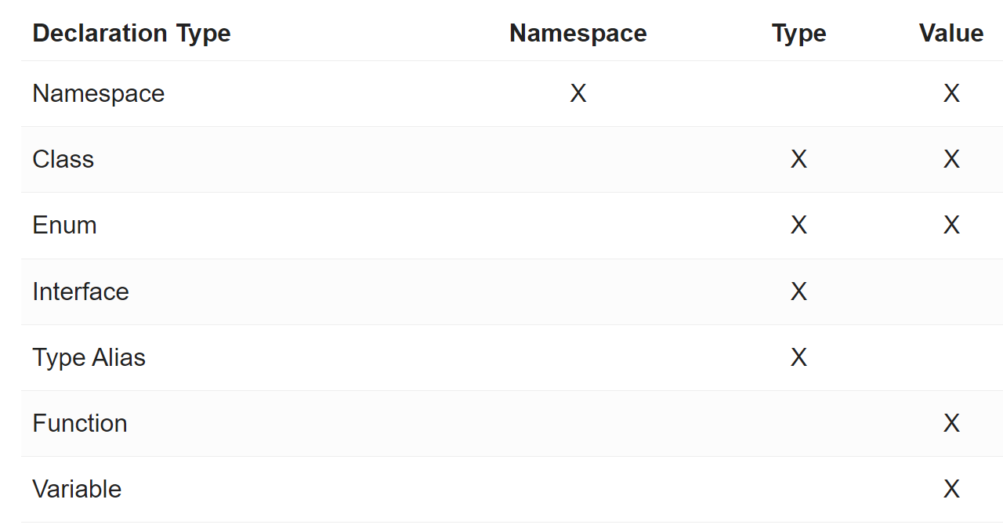


declare
scope
名字空间
类型
值
X
https://typescriptlang.org/docs/handbook/declaration-merging.html

Slide 4

总结
总的来说有两条规则
只要在不同的域下面，允许同名（namespace / type / value），并且它们可以被合并为一个名字导入导出
在同一个域下面，有三种同名策略：合并（merging）、重载（overload）、覆盖（override）
区分“有实体的”名字空间或对象
名字空间（或模块）是否有实体，取决于它的具体声明
具名函数、类和枚举总是有实体的

Slide 5
名词/概念
名词、术语
名字空间（命名空间）：
声明：
定义：
实体：
模块：
Namespace
Declarations / declare
Definitions / define
Entities
Modules
概念
声明用于在域中创建实体（a declaration creates entities）。
https://www.typescriptlang.org/docs/handbook/declaration-merging.html
定义（Define）可以理解为多个声明合并后的声明（declare）统而一之的概念，包含所有声明的全部性质（merging separate declarations … into a single definition, and the merged definition has the features of both of the original declarations）。
https://www.typescriptlang.org/docs/handbook/declaration-merging.html
在 Namespace 和 Type 中的实体不会最终出现在编译后的 JavaScript 代码中。
早期TypeScript中的模块是名字空间的一个不同的称谓（和实现方式），但由于ES2005标准化了模块机制，所以现在TypeScript中的“名字空间”将是一个与模块——表现上看起来——没有关系的概念：名字空间是一种特定于TypeScript的组织代码的方式（a TypeScript-specific way to organize code）。
https://www.typescriptlang.org/docs/handbook/namespaces-and-modules.html

Slide 6
Q&A
有什么官方文档来解释 TypeScript “将声明的名字分成三个域”吗？
没有。在这里所说的“三个域”，在官方文档中只是称为“三个组（ three groups ）”。本课程引入了“域”这个概念，是想突出这三个域之间是相互隔离的，类似于执行引擎或代码解析中的“作用域（Scope）” 。需要说明的是，这也潜在地说明在第二篇中的“运算”可以发生的范围，这一范围被“严格地”限制在“类型（Type）”这个域中。
三个域中的“声明”是不同的吗？
在官方文档中，在这三个域中创建一个名字的方法都称为“声明（declarations）”，分别为：创建名字空间的声明、创建类型的声明和创建值的声明（ Namespace-creating/Type-creating/value-creating declarations）。
在本课程的讲述中，从名字空间中取 type/value 的名字时，是否必须通过别名X？
不需要。在课程中使用“X”这个名字空间并创建“Streams”别名，只是为了展示时结构清晰。而事实上可以更简单地示例如下： import Streams from "node:Stream"; type Stream = Streams; let StreamClass = Streams; // NOTE: Streams.Stream === Streams
TS 与 ES 中的名字空间与模块有什么不同？
在现在的TS和ES中，模块都是指 export/import 语句所在的文件。但对于名字空间来说，在 TS 中是指用“namespace xxx { … }”语法声明的名字 xxx，而 ES 中是指用“import * as xxx …”得到的名字 xxx。另外，仅对于 TS 来说，考虑到对早期TS的兼容，还会将动态添加了属性的具名函数名用作模块名，并且总是可以将这种模块名“作为同名的名字空间”进行声明合并。

Slide 7

THANKS

